Slide 1
현대 암호학
외판원 문제

Slide 2
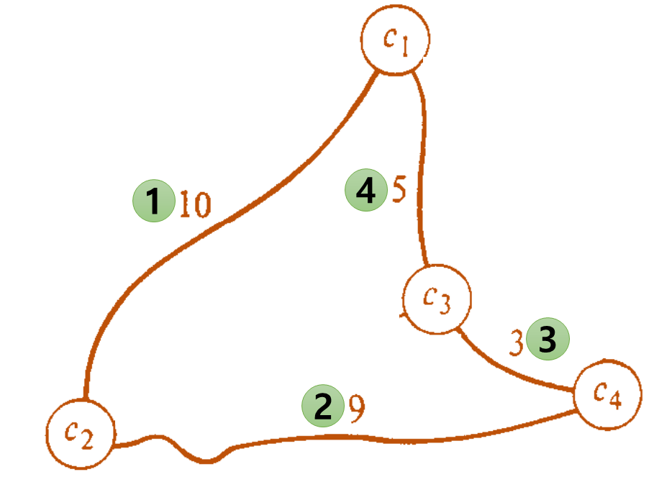
외판원 문제
외판원 문제란: 외판원(회사원이라 치고)이 지금 있는 도시에서 출발해, 정해진 모든 도시를 돌고 다시 출발도시로 돌아와야 될 때, 반드시 각 도시를 한 번씩만 거쳐야 된다. 각 경로에는 부담값이 있고, 부담값이 가장 적은 경로를 구하라
*도시끼리의 길이 몇 개 없을 수는 있는 데, 그런 경우 가상의 길이 있다고 생각하면 된다.
->(a-b-c)에서 a-c가 없다면, a-b-c의 연결을 a-c라고 치는 거다.(본질은 같다)
그림에서, C1이 시작점이라고 치고 시도해보면 된다.
9
6

Slide 3
외판원 문제 해결법
1)무식한(brute) 방법: 가능한 모든 길들을 직접 가본다. 순열을 써서, 현재 도시 제외 n개의 도시가 전부면 n!을 쓴다. (내 도시 포함 n개이면 (n-1)! 을 쓴다)
Q: 도시 나열의 모든 경우로 따진다면, 이미 간 길도 다시 갈 수 있지 않는가?
A: 각 도시는 서로에게 바로 이어지는 길이 하나씩 있기 때문에(없다면 가상으로 이으면 된다), 어떤 방법으로 나열해도 길 중복이 되지 않는다.
2)동적 프로그래밍(Dynamic Programming) 사용 기법
경로를 따지다 보면 이런 경우가 나올 수 있다.(도시가 6개 있다고 할 때)
1->2->3->4->5->6
1->3->2->4->5->6
다른 경로 경우 중에서 4->5->6 처럼 중복되는 부분이 있을 때, ‘해당 중복 경로 이동 시 부담값’을 따로 계산 및 저장해서, 다른 경로를 따지다가 중복 부분이 생길 때 그대로 그 부담값을 적용하여 전체 부담값을 계산하는 데 쓴다.. (동적이라는 의미가 이런 방식으로 최적 경로 따지는 걸 효율적으로 해서 나온 것)

Slide 4
외판원 문제 해결법과 빅-오
빅-오 표기법: 알고리즘의 성능을 수학적으로 나타내는 표기법. 성능 기준으로, 1,log n , n, nlogn 등이 있고, 이것을 O(1), O(log n)과 같이 표현한다.
여기서는 입력 데이터 증가율에 따른 알고리즘의 데이터 처리 시간이라고 이해하자. (암호 알고리즘에 특정 값을 넣었을 때, 그 알고리즘의 값 처리 시간이 해커의 암호 해독 시간과 가깝다고 생각하면 된다. 따라서 최적의 암호 알고리즘의 경우 a의 n승과 같은 시간복잡도를 가진다면, 아주 좋은 알고리즘이라 생각하면 된다.)
빅-오 표기법과 미분(그래프 기울기)는 큰 연관이 있다. 빅-오 기준 그래프의 증가량 정도를 생각하면 된다.(증가량이 크면, 알고리즘 처리 단계가 많다고 생각하면 됨)

Slide 5
현재 암호와 옛날 암호의 차이점
*여기서의 암호는 정확하게는 Cryptography, 즉 암호화 기법
과거의 암호화 기법은, 다른 사람들이 그 기법 자체를 모르게 해야 됬다.
현재의 암호화 기법은, 키를 제외한 다른 것들은 공개해도 된다. 암호화 기법 표준 덕분에 다른 기기끼리의 통신이 가능하다.

Slide 6
정수론
말 그대로 정수를 다루는 수학 학문.
컴퓨터는 실수를 다루지 못하고, 정수들을 다룰 수 있다->정수를 이용하는 이산수학은 컴퓨터 수학이다.
*컴퓨터의 사용 데이터의 양은 유한하므로, 유한수학은 컴퓨터 수학이다.
**컴퓨터 수학=이산수학이면서 유한수학
다음 슬라이드에는, 암호학에 쓰이는 기본 수학 기술들이 나온다.

Slide 7
정수론-유클리드 알고리즘
*최대공약수를 쉽게 구하기 위한 알고리즘으로, 최대공약수는 강력한 암호화 기법에 사용된다.
사용 공리(공리=약속) : d | a, d | b -> d | ma + mb (m, n은 정수, a ,b는 양의 정수, d는 공약수를 의미)
gcd(a ,b) [a>b, 둘 다 양의 정수] = a와 b의 최대공약수를 구하려고 한다.
*gcd=greatest common divisor. 최대공약수의 약자
a=q1 x b+r1 (q=묷, r=나머지. quotient, remainder)
d를 최대 공약수라고 정한다면, d는 a와 b를 나눌 수 있다
r1=a-b x q1 을 보자. a와 b는 d로 나눌 수 있으므로, a-b x q1은 d로 나눌 수 있다.
{ d | ma + mb }와 같은 형식이다. 따라서 r1은 d로 나누어 질 수 밖에 없다.
5) r1의 약수는 d, b의 약수도 d, 따라서 r1과 b의 최대공약수는 d다. (이 증명은 공학수학 책에 있다.)
[5번 설명부터는 흐름을 따라가면 된다.]
6) a와 b의 최대공약수를 구하는 것이 결국 b와 r1의 최대공약수를 구하는 것과 같다.
7)이런 식으로, gcd 함수 내의 두번째 인자가 0이 될 때까지 계속 끝까지 간다.

Slide 8
정수론-항등원과 역원
항등원과 역원은, 특정 연산에 대해 닫혀 있는 집합 내의 원소이며, 교환 법칙이 적용되는 그 특정 연산에 의해 생겨나야 한다.
*특정 연산에 대하여 닫혀 있다 : 공집합이 아닌 어떤 집합에서 두 원소를 뽑아 특정 연산을 한 결과가 항상 그 집합의 원소일 때, 그 집합은 ‘특정 연산에 대해 닫혀 있다＇라고 한다. 여기서 두 원소는, 항등원과 역원일 수 있다.
*위의 두 조건에 따라, 양의 정수의 집합과 계산방법(덧셈, 곱셈)을 생각해보자.
양의 정수 집합 내의 임의의 두 원소를 가지고, 덧셈이나 곱셈을 해도 그 결과는 양의 정수다.
->따라서, 계산방식(덧셈이나 곱셈)의 조건과 양의 정수 집합이라는 조건을 합한 조건에서, 항등원과 역원은 항상 존재한다.
여기서는 덧셈이나 곱셈에 대한 항등원과 역원만을 따질 것이다.

Slide 9
정수론-항등원과 역원
~에 대한 항등원: 두 원소를 피연산자로 하는 특정 연산방식에 대한 항등원(첫 피연산자의 값이 그대로 나오게)
항등원: 양의 정수의 집합에서, 덧셈에 대한 항등원 찾기.
a + e = a (e=element, 여기서는 항등원을 의미). 양의 정수의 집합에서 덧셈에 대한 항등원은 언제나 0
양의 정수의 집합에서, 곱셈에 대한 항등원 찾기
a x e = a. 양의 정수의 집합에서 곱셈에 대한 항등원은 항상 1
~에 대한 역원 : 위의 것과 거의 비슷함.(결과값이 항등원이 되게)
역원: 덧셈에 대한 역원은, 결과값이 덧셈에 대한 항등원(0)이 되게 해야 된다.
a + x = e (x는 역원을 의미). -> a + x = 0. 여기서 역원은 –a.
곱셈에 대한 역원은, a 곱하기 x = 1. 여기서 역원은 a분의 1

Slide 10
나머지 연산의 곱셈의 역원
나머지 연산= 모듈러 연산
*이 개념에 대해 짚고 넘어가야 되는 이유가, 이 개념을 알아야 확장 유클리드 알고리즘을 이해할 수 있음
곱셈의 항등원 => 어떤수 * 항등원= 어떤수. 따라서 항상 항등원은 1
곱셈의 역원 => 어떤수*역원=곱셈의 항등원(언제나 1). 따라서 역원은 어떤 수 분의 1
나머지 연산의 곱셈의 역원
(어떤수* 역원)mod n = 1

Slide 11
정수론-확장 유클리드 알고리즘
배경지식 : 배주 항등식
배주 항등식의 기본 개념: 0이 아닌 정수 a,b에 대해 d를 a와 b의 최대 공약수라고 하면, 해당 식을 만족하는 해 x와 y는 반드시 존재한다.(d는 gcd(a, b)의 배수여도 되기는 하지만, 확장 유클리드 알고리즘에서는 최대공약수를 쓴다.)
-> ax+by=d
이 논리로, a와 b가 서로소이고 d가 1이라면(두 서로소의 최대공약수는 1이니까), 반드시 식을 만족하는 x와 y는 존재한다.

Slide 12
정수론-확장 유클리드 알고리즘
유클리드 알고리즘의 역순으로 배주의 항등식 풀이
1)유클리드 알고리즘을 실행한다. 이 풀이를 통해 d를 구하기 위함이다. Gcd(a,b) -> …..
2)풀이한 유클리드 알고리즘을 거꾸로 거슬러 올라가면…. d=ax+by의 꼴의 식이 나온다. 이 식이 배주의 항등식 꼴이다.
따라서, 이 식은 d=ax+by의 해인 x와 y를 구한 꼴이 된다. (배주 항등식을 푼 것과 같다)

Slide 13
정수론-확장 유클리드 알고리즘
점화식 : 특정 수열에서 이웃하는 두 항 사이의 관계. An+1과 An사이의 관계식
여기는 좀 더 보완할 것
https://rkm0959.tistory.com/179

Slide 14
페르마의 소정리
*이 증명을 이해하려면, 그냥 글로 이해하기 보다는, 직접 말이 된다고 느껴야 된다. 증명 1), 증명 2), 증명 3)을 다 고려해야 된다.
지수와 소수는 RSA와 같은 암호학에 아주 중요하므로, 페르마의 소정리는 유용하다.
조건 : (p는 소수, a는 p의 배수가 아닌 정수=a는 p로 나눌 수 없다)
증명1)= 1)1부터 p-1까지의 정수 집합이 존재한다.
2)집합의 모든 원소에 a[윗 조건의 a]를 곱한다. a,2a,3a,……(p-1)a
3) 1)집합과 2)집합의 모듈러 p 집합은 같다
이유: 만약, 2)집합에 모듈러 p에 대해 합동인 원소가 있다고 하자.
그 두 합동 원소를 ma, na라 하자.(1<=m<n<=p-1)
ma=Ap+R(A는 임의의 정수), na=Bp+R(B도 마찬가지). p로 ma와 na를 나눈 것이다. p로 나눈 나머지는 R로 같다고 하자.
na-ma=p(B-A)+R-R이다. 오른쪽 식은 p로 나누어 떨어진다. 그러나, 왼쪽 식은 p로 나누어 떨어질 수 없다.
na-ma=(n-m)a인데, n-m은 p보다 작고, a는 p로 나눌 수 없다.
따라서, R 즉 나머지가 같다는 게 말이 안되므로(모순), 모든 2)집합의 나머지는 다르다. 따라서 1)집합의 모듈러 집합과 2)집합의 모듈러 집합은 같을 수 밖에 없다.(p 크기의 원소들의 나머지가 다 다르다는 것에 집중)
->증명1)의 결론: 집합 2)의 p 모듈러 값은 전부 다르다

Slide 15
페르마의 소정리
배경지식: a x b mod n ≡ (a mod n) x (b mod n) mod n
증명2: 증명1의 1)집합과 2)집합의 모듈러 집합은 같으므로,
1)집합의 모든 원소의 곱은 2)집합의 모든 원소의 곱의 모듈러 합동이다.
이유 : 1)집합에는 반드시 2)집합과 같은 모듈러 값인 요소가 하나 겹친다.
1)집합이 2)집합의 mod n이라 생각하자.
증명2)의 결론->(p-1)!a(p-1)승 ≡(p-1)!( mod p)

Slide 16
페르마의 소정리
배경지식: a x b mod n ≡ (a mod n) x (b mod n) mod n
증명 3) p와 (p-1)!은 소인수가 없으므로 서로소이다.[이건 그냥 외우기]
따라서 합동식의 양변을 (p-1)!로 나눌 수 있다. ->합동식의 성질
*위 배경지식하고 나누기하고 뭔 상관이냐고 물을 수 있는 데, 나누기도 사실 곱하기와 같은 맥락이다.
예를 들어서 나누기 a=곱하기 a분의 1
모듈러 곱셈 주의점에 나누기 하면 안된다고 말할 수 있는데, 그건 나누는 수가 0인 경우가 있어서 그렇게 말하는 거라, 여기와는 상관없다.
증명3)의 결론->a의 p-1승 ≡ 1 (mod p)
a의 p승 ≡ a (mod p)

Slide 17
중국인의 나머지 정리
정리의 목적: 연립 합동식을 풀기 위함.
정리 과정
서로소인 수(m)들의 곱으로 이루어진, M이 있다고 하자.
책에서는 이것을 M=m1 x m2 x m3 x ….x mk 라고 풀이한다. (파이 처럼 생긴 기호가 곱을 의미한다)
2)a는 모듈로 m에 있는 원소 중의 하나라고 칭한다. 이것을 다른 표현으로, Zm의 원소라고 책에서는 표현한다. 즉, a는 1,2,3…..m-1 중의 하나이다.

Slide 18
중국인의 나머지 정리
3)k-tuple이란, 여러 개의 Z 집합 내 a를 한 개씩 선택하여 괄호로 짝지은 것이다. (튜플형으로 짝지었다고 이해해도 된다.)
Z(m1)
1
2
3
.
.
.
.
m1-1
Z(m2)
1
2
3
.
.
.
.
m2-1
Z(m3)
1
2
3
.
.
.
.
m3-1
Z(m4)
1
2
3
.
.
.
.
m4-1
Z(mk)
1
2
3
.
.
.
.
mk-1
책에서, 마지막 m을 k번째 m, 즉 mk로 표현하고 있다.
k-tuple 내의 모든 원소의 곱을 A라고 표현한다. A를 여러 개 구할 때, 반드시 A는 모두 다른 값이어야 한다.
Cartesian Product : 전단사 함수. 튜플을 만드려고 짝지은 방법을 전단사 함수 방식이라고 생각하면 된다.
[원하는 것만 하나씩 고른다고 생각해도 무방하다]

Slide 19
중국인의 나머지 정리
3) 이어서 설명. i를 임의의 수라고 생각하자
a(i)= A mod m(i). 여기서 A와 m(i)는, 특정 Cartesian Product 때 만들어진 A와 m(i)가 연결되어야 한다.
-설명:
M(i)=M/m(i). 즉, M(i)=m(i)제외한 모든 m들의 곱. 따라서, M(i)는 m(j) [i와 j는 다르다] 로 나누어 떨어진다.
c(i)=M(i) 곱하기 (모듈로 m(i)에서의 M(i)의 곱에 대한 역원). 각자의 A에 대한, c(i)는 같은 경우가 있을 수 없다.
-> 역원이 존재하는 이유는, M(i)와 m(i)는 서로소이기 때문이다. a mod b에서 a와 b가 서로소이면, a mod b에서의 항등원과 역원이 존재한다.
위의 a(i), c(i)에 대한 설명으로 인해
A는, a(i)xc(i)를 1부터 k까지 합한 값에, M을 나눈 값이 된다.
-> 증명 방법

Slide 20
중국인의 나머지 정리
위의 a(i), c(i)에 대한 설명으로 인해
A는, a(i)xc(i)를 1부터 k까지 합한 값에, M을 나눈 값이 된다.
A에 대한 설명을 증명하기 위해, a(i) = A mod m(i)라는 걸 보여야 한다.
1) c(j)와 M(j)는, m(i)로 나누어 떨어진다. (i는 j가 아니다)
2) i가 j와 다르다면, c(i)는 mod m(i)로 나눌 시에, 나머지가 1이 된다.
이유: c(i)가 M(i) x (모듈로 m(i)에서의 M(i)의 곱에 대한 역원)이라고 정했었다.
c(i)를 모듈로 m(i)로 나누면, 모듈로 m(i)의 세상에서, M(i)에 현재 모듈로 상황에 대한 M(i)의 곱에 대한 역원, 즉, 1이 되게 함을 의미한다.
따라서, c(i) mod m(i)는, 1와 같다.
a(i)c(i) mod m(i) = a(i) mod m(i) x c(i) mod m(i)
= a(i) mod m(i)

